Slide 1


Slide 2


Thứ ba, ngày20 tháng 02 năm 2024
Môn Lịch Sử
BẾN TRE ĐỒNG KHỞI
( Tuần 22 )
Năm học 2022 - 2023

Slide 3
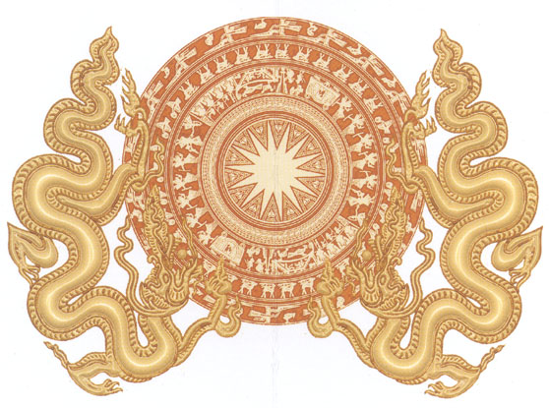
Khởi động
Câu 1
Câu 2
Câu 3

Slide 4

Câu 1: Em hãy nêu đôi nét về tình hình nước ta sau Hiệp định Giơ-ne-vơ năm 1954.
- Miền Bắc được giải phóng, tiến hành xây dựng chủ nghĩa xã hội.
- Mĩ-Diệm âm mưu chia cắt lâu dài đất nước ta, tàn sát nhân dân miền Nam, nhân dân ta phải cầm súng đứng lên chống Mĩ-Diệm.
Đáp án
Thoát

Slide 5
Câu 2: Em hãy nêu nguyện vọng thiết tha của nhân dân ta sau khi Hiệp định Giơ-ne-vơ được kí kết.
Sau Hiệp định Giơ-ne-vơ, nhân dân ta chờ mong ngày gia đình đoàn tụ, đất nước thống nhất.
Đáp án
Thoát

Slide 6
Câu 3: Trước nỗi đau đất nước bị chia cắt nhân dân ta phải làm gì ?
Trước nỗi đau đất nước bị chia cắt nhân dân ta buộc phải cầm súng đứng lên giành độc lập nước nhà, thống nhất đất nước.
Đáp án
Thoát

Slide 7
Thứ ba, ngày 20 tháng 02 năm 2024
Lịch sử:
BẾN TRE ĐỒNG KHỞI
Theo em hiểu đồng khởi có nghĩa là gì?
Đồng khởi là: Đồng loạt nổi dậy khởi nghĩa chống quân thù.

Slide 8


Thứ ba, ngày 20 tháng 2 năm 2024
Lịch sử:
BẾN TRE ĐỒNG KHỞI
Vị trí Tỉnh Bến Tre trên bảng đồ Việt Nam

Slide 9
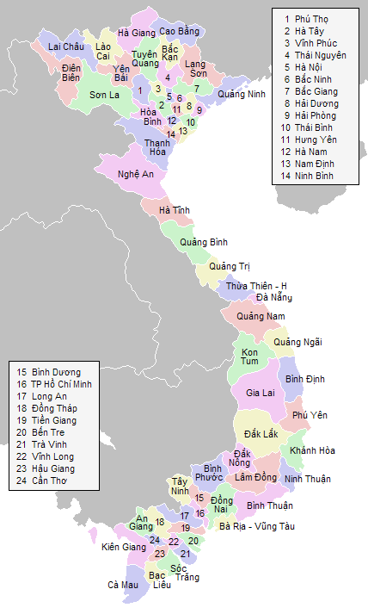
Bến Tre

Slide 10



Thứ ba, ngày 20 tháng 02 năm 2024
Lịch sử:
BẾN TRE ĐỒNG KHỞI
1/Nguyên nhân bùng nổ phong trào “Đồng khởi”
Mời các em : Đọc thầm thông tin trong SGK
Thời gian 2 phút
43

Slide 11
Vì sao nhân dân Miền Nam đồng loạt đứng lên chống Mĩ - Diệm ?
Mĩ thi hành những cuộc thảm sát đẫm máu cho nhân dân Miền Nam. Trước tình hình đó, không còn con đường nào khác, nhân dân buộc phải vùng lên phá tan ách kiềm kẹp.

Slide 12
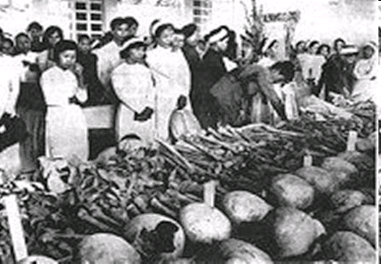
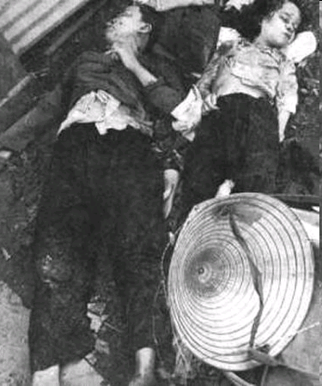
Mĩ- Diệm tàn sát dân lành

Slide 13
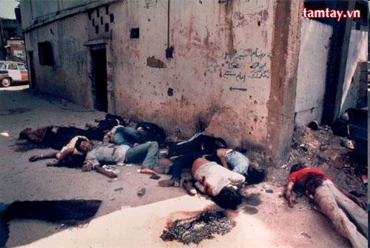
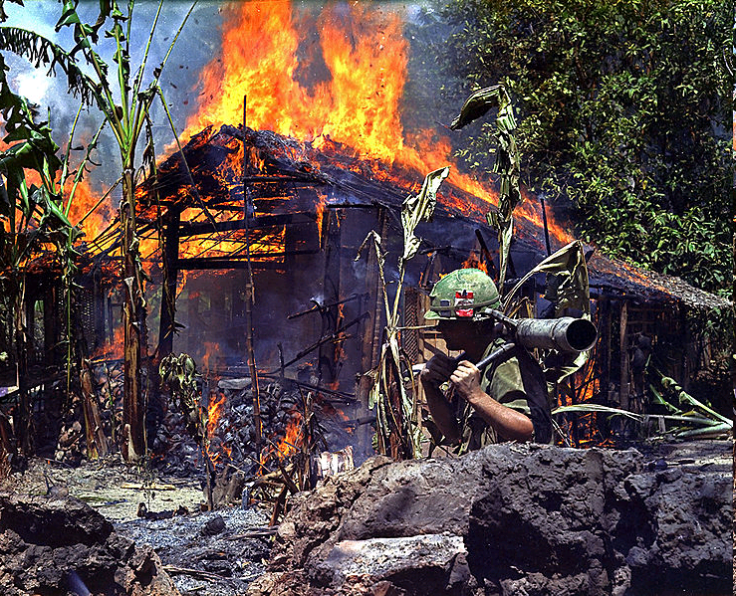
Mĩ thảm sát đồng bào ta

Slide 14
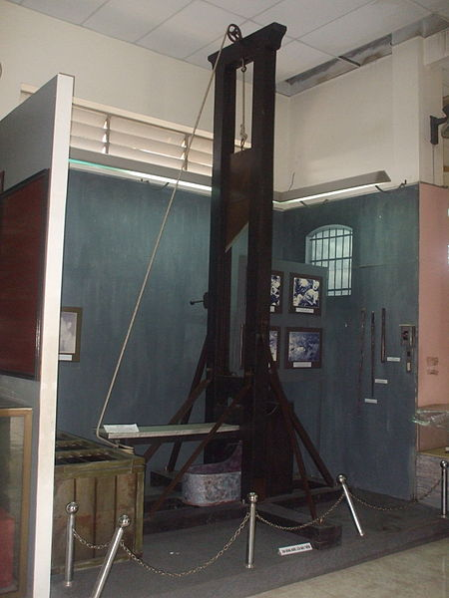
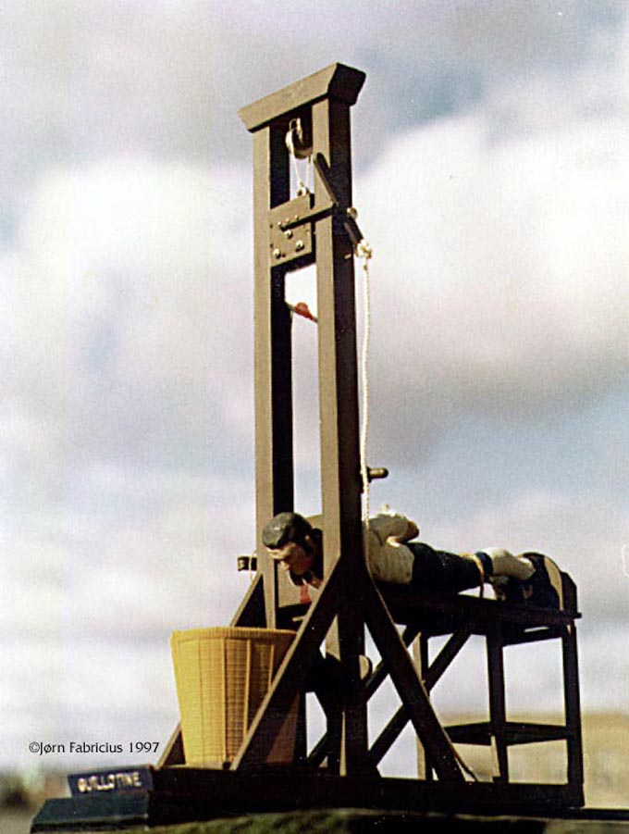
Máy chém dưới thời Ngô Đình Diệm. Hiện máy đang được trưng bày tại Bảo tàng TP. Cần Thơ, Việt Nam.

Slide 15
Phong trào bùng nổ vào thời gian nào ? Tiêu biểu nhất là ở đâu ?
Thứ ba, ngày 20 tháng 02 năm 2024
Lịch sử:
BẾN TRE ĐỒNG KHỞI
Phong trào bùng nổ từ cuối năm 1959 đầu năm 1960, mạnh mẽ nhất là ở Bến Tre

Slide 16
Thứ ba, ngày 20tháng 02 năm 2024
Lịch sử:
BẾN TRE ĐỒNG KHỞI
1) Nguyên nhân bùng nổ phong trào “ Đồng khởi ” Bến Tre:
Mĩ thi hành những cuộc thảm sát đẫm máu cho nhân dân miền Nam. Trước tình hình đó, không còn con đường nào khác, nhân dân buộc phải vùng lên phá tan ách kiềm kẹp.
Phong trào bùng nổ từ cuối năm 1959 đầu năm 1960, mạnh mẽ nhất là ở Bến Tre.

Slide 17
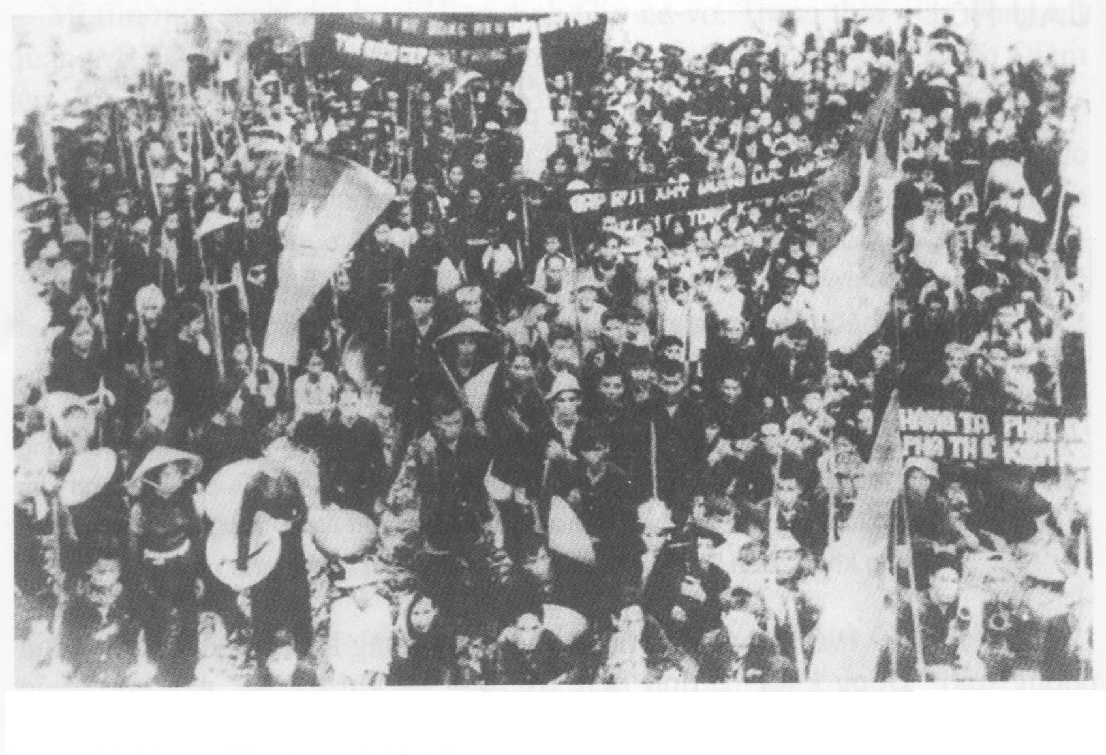
Nh©n d©n miÒn Nam næi dËy ph¸ thÕ k×m kÑp

Slide 18
Thứ ba, ngày 20 tháng 02 năm 2024
Lịch sử:
BẾN TRE ĐỒNG KHỞI
2/ Diễn biến , kết quả phong trào “Đồng khởi” của nhân dân tỉnh Bến Tre:
a, Diễn biến :
-Ngày 17-1-1960, nhân dân huyện Mỏ Cày đứng lên khởi nghĩa, mở đầu phong trào “Đồng khởi” ở tỉnh Bến Tre.Với vũ khí thô sơ, nhân dân nhất loạt vùng dậy,làm cho quân địch khiếp đảm.
b, Kết quả:
-Từ cuộc nổi dậy ở Mỏ Cày, phong trào lan nhanh ra các huyện khác.
- Từ Bến Tre , phong trào lan ra khắp miền Nam.

Slide 19

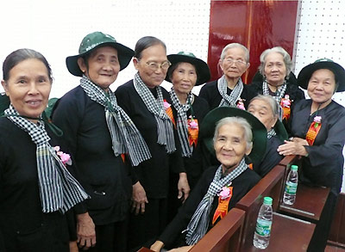
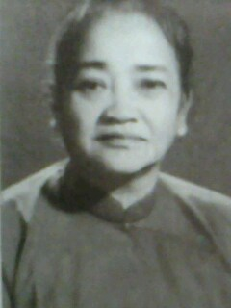
“Đội quân tóc dài” là tên gọi phong trào đấu tranh của phụ nữ miền Nam trong thời kì chống Mĩ cứu nước.
Bµ NguyÔn ThÞ §Þnh : Anh hïng Lùc l­îng vò trang nh©n d©n

Slide 20
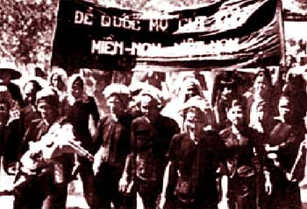
Đây là ngọn cờ tiên phong, đẩy mạnh cuộc đấu tranh của đồng bào miền Nam

Slide 21
?
a
b
.
c

Slide 22




.
:
.

